Slide 1

স্বাগতম

Slide 2

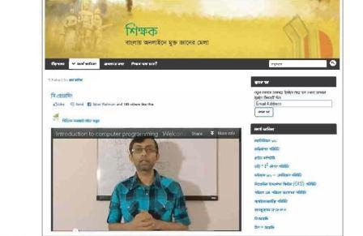
শিক্ষক পরিচিতি
পাঠ পরিচিতি
মোঃ আনোয়ার হোসেন
সহকারী শিক্ষক
ছাতক জালালিয়া ফাযিল মাদ্রাসা
ছাতক,সুনামগঞ্জ।
মোবাইল-০১৭২৭ ২৩৭০৬৬
E-mail- info.anowarmp@gmail.com
শ্রেনীঃ ৭ম
বিষয়ঃ তথ্য ও যোগাযোগ প্রযুক্তি
অধ্যায়ঃ পঞ্চম
পাঠঃ ৫৫

Slide 3
শিখনফল
এই পাঠ শেষে শিক্ষার্থীরা-
ক) ইণ্টারনেট কি তা বলতে পারবে
খ)শিক্ষাক্ষেত্রে ইন্টারনেটের ব্যবহার বর্ণনা করতে পারবে;
গ)শিক্ষাক্ষেত্রে ইণ্টারনেটের গুরুত্ব বিশ্লষন করতে পারবে;

Slide 4
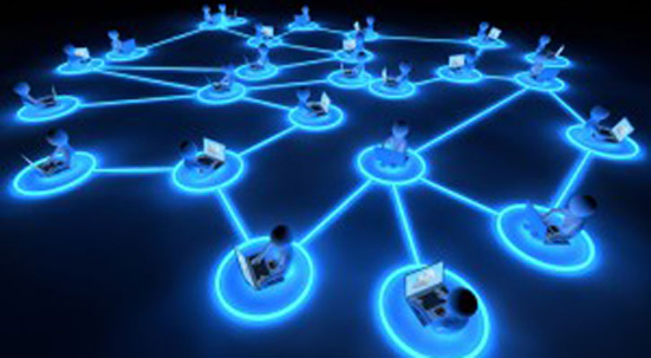
ইন্টারনেটের গঠন প্রনালী

Slide 5
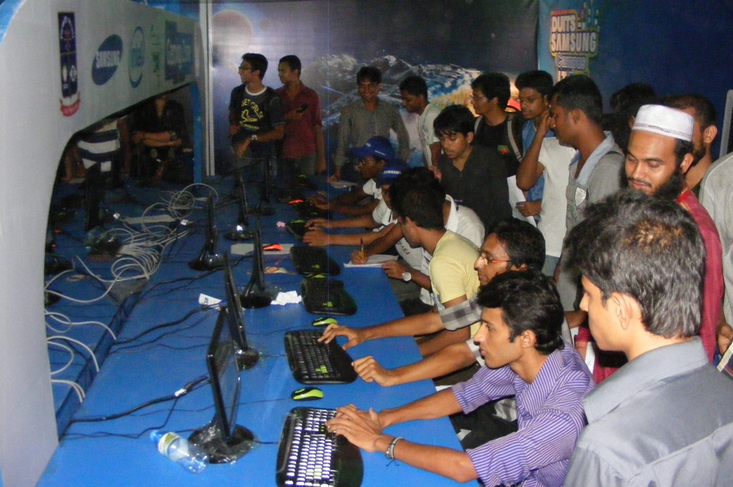
এখানে শিক্ষার্থীরা ইন্টারনেট ব্যবহার করছে।

Slide 6
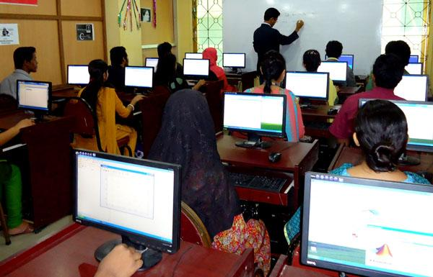
২ ) ইন্টারনেট এর মাধ্যমে ক্লাস হচ্ছে।

Slide 7
ইন্টারনেট এ হাজার হাজার বই এর সমাহার

Slide 8
শিক্ষক ইন্টারনেট এর মাধ্যমে অনলাইনে ক্লাস নিচ্ছে।

Slide 9
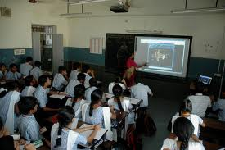
শিক্ষায় বিশ্বের সব উন্নত দেশে ইন্টারনেট ব্যবহার করা হয়।

Slide 10
ইন্টারনেট হচ্ছে বিশ্ব ব্যাপি বিস্তৃত হাজার হাজার নেটওয়ার্ক এর নেটওয়ার্ক |

Slide 11
ইন্টারনেটে বই পড়া যায়, অনলাইনে ক্লাস করা যায়, কম্পিউটারে ক্লাস করা যায়

Slide 12
দলীয় কাজ
১। দলের নামঃ VLC PLAYER
প্রশ্নঃবাংলাদেশের সব ছাত্র ছাত্রীর যদি একটি করে
ল্যাপটপ থাকত, তখন শিক্ষার ব্যাপারে আর কি কি
করা যেতে পারে বর্ণনা কর ।
২। দলের নামঃKMP PLAYER
প্রশ্নঃ ভবিষ্যতে শিক্ষার ব্যাপারে তথ্য প্রযুক্তি কী ভুমিকা
রাখতে পারে তা লিখ ।

Slide 13
মুল্যায়ন
ক) ই-বুক রিডারের মাধ্যমে কিভাবে বই পড়া যায়।
খ)শিক্ষার ক্ষেত্রে ইন্টারনেটের গুরুত্ব বিশ্লেষণ কর।

Slide 14
বাড়ীর কাজ
আমরা কিভাবে ইন্টারনেট থেকে শিক্ষা বিষয়ক তথ্য পেতে পারি তা বর্ণনা কর?

Slide 15

ধন্যবাদ

